Slide 1
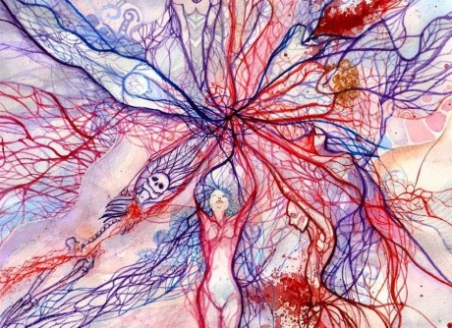
6-лекция. Қан айналу жүйесінің жасқа сай өзгерісі. Қан айналу жүйесінің қасиеттері.

Slide 2
ЖОСПАР
І. Кіріспе
ІІ. Негізгі бөлім:
а.Балалардың қан айналым жүйесі
б. Қан айналу жүйесінің қасиеттері
ІІІ. Қорытынды
ІV. Пайдаланылған әдебиеттер

Slide 3
Қан айналу жүйесі
Қан айналу жүйесі — денедегі қан немесе гемолимфаның үздіксіз қозғалысын қамтамасыз ететін тамырлар мен қуыстардың жүйесі. Көптеген омыртқасыз жәндіктерде қанайналым жүйесі тұйықталмаған, яғни қан тамырларының аралықтарында қан құйылатын саңылаулы қуыстар болады. Адам мен барлық омыртқалы жануарларда және кейбір жоғары сатыдағы омыртқасыз жәндіктерде қанайналым жүйесі тұйықталған, яғни қан тек бір-бірімен толық байланысып жалғасып жатқан қан тамырлары арқылы ғана қозғалады.

Slide 4
Қан айналым жүйесінің қызметі
Тасымалдау (қан тамырларын бойлай ағып, организм үшін көптеген қызмет атқарады. Ол оттекті жасушаларға тасып, көмірқышқыл газын тыныс алу мүшелеріне жеткізеді);
Терморегуляторлық (организмдегі жылуды таратады);
Қорғаныш (қанды лейкоциттер мен нәруыз плазмасымен қамтамасыз етеді);
Гуморальды реттелу (гормондарды және басқа биологиялық заттарды тасымалдау).

Slide 5
Қан айналым жүйесінің құрамы
Қан тамырлары (лат. vasa sanguinea) — адам мен жануарлар организмінің жүрек-тамырлар жүйесіне жататын, қабырғасы серпімді келген түтікше мүшелер.
Қан тамырлары:
Қанды жүректен алып шығып, организмге тасымалдайтын қызыл тамырларға — артерияларға,
Қанды организмнен жүрекке алып келетін көк тамырларға — веналарға және
Оларды өзара байланыстырып организмдегі жасушалық және ұлпалық деңгейде үздіксіз жүретін зат алмасу процестерін қамтамасыз ететін микроайналым арнасының қан тамырларына (қызыл тамырша — артериола, қылтамыр - капилляр, көк тамырша — венула) бөлінеді.

Slide 6
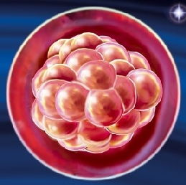
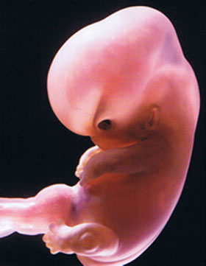
Эмбрионалды күйде бала жүрегі 3-ші жұмадан бастап дамиды. Жүрек соғысы 22-23 күннен бастап байқалады. 6-шы жұмадан кейін бастап эмбрион жүрегі ырғақты жұмыс істей бастайды. Жиілігі 110/мин. 8-ші жұмада ең жоғарғы жиілікті жүрек соғуы байқалады – 175/мин. 9 айдағы жүрек соғу жиілігі – 130 рет
3 апталық эмбрион
6 апталық эмбрион

Slide 7
Сарыуыздық қанайналым шеңбері
Сарыуыздық қанайналым шеңбері - ұрықтық дамудың алғашқы кезеңінде пайда болып, плацентарлық қанайналым шеңберіне ауысады. Сарыуыздық қан айналым шеңбері негізінен жұп жүрек түтікшелерінің алдыңғы ұшында жетіліп, дорсальдық қолқадан басталады. Одан сарыуыз - шажырқайлық артерия бөлініп, сарыуыз қапшығында капиллярлар торына тармақталады. Бұл тордан вена қанын жинайтын сарыуыз-шажырқайлық вена жүрек түтікшелерінің артқы ұшына ашылады.

Slide 8
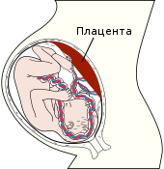
Ұрықжолдастық қанайналым шеңбері
Ұрықжолдастық қанайналым шеңбері іштөлінің (іштегі нәрестенің жолдасы — ұрықжолдас пайда болғаннан бастап қызмет атқара бастайды. Бұл кезенде жүрек түтікшелері төрт бөлімді (камералы) жүрекке айналады. Ұрық организмінде артерия және вена қан тамырлары қалыптаса бастайды. Қан іштегі нәресте (іштөлі) организмінен жұп кіндік артериялары арқылы ұрықжолдасқа жеткізіліп, оның капиллярларында оттегі пен қоректік заттарға қанығып, артерия қанына айналады да, кіндік венасы арқылы ұрық денесіне (бауырға) әкелінеді.

Slide 9
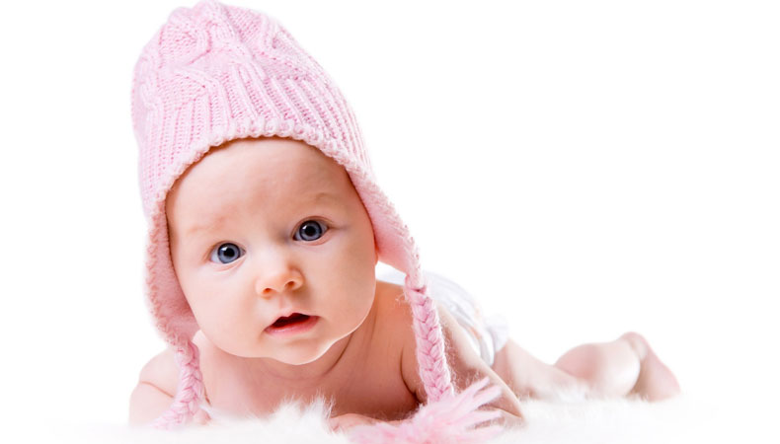
Жаңа туған нәрестелердің қан тамырларының қабырғалары жұқа болады.Туылғаннан кейін мүше ішілік тамырлардың ұзындығы,олардың диаметрлері, тамыр аралық анастомоздардың саны,тамырлар саны мүше көлеміне байланысты ұзарып,үлкейіп отырады.Бұл үрдіс алғашқы жылдары және 8-12 жас аралығында қарқынды жүреді.12 жаста қан тамырлар құрылымы ересектердікімен
бірдей болады. Артерия тесігі кеңірдек тесігімен ұқсас. Есейе келе артериялардың ұзындығы және қабырғаларының қалыңдығы, диаметрі,шеңбері ұлғаяды.Кейін вена артерияға қарағанда тезірек өседі және 16 жасқа қарай артериядан қарағанда тесігі 2 есеге үлкен

Slide 10
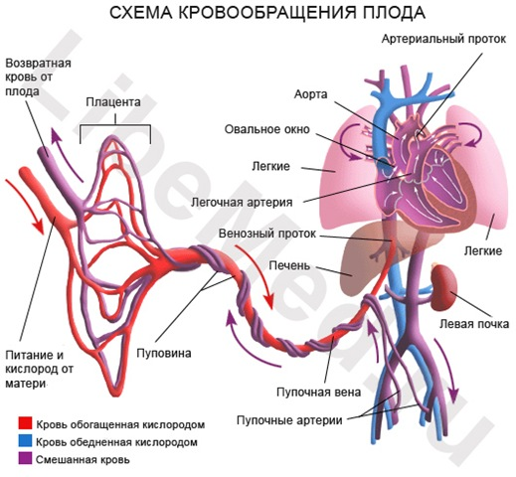
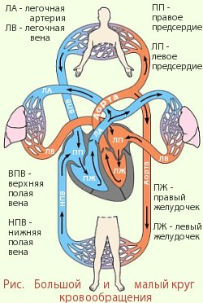
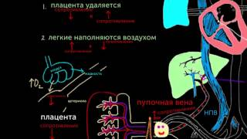

Slide 11
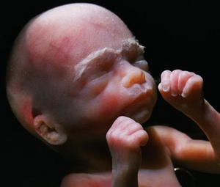
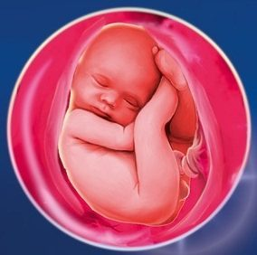
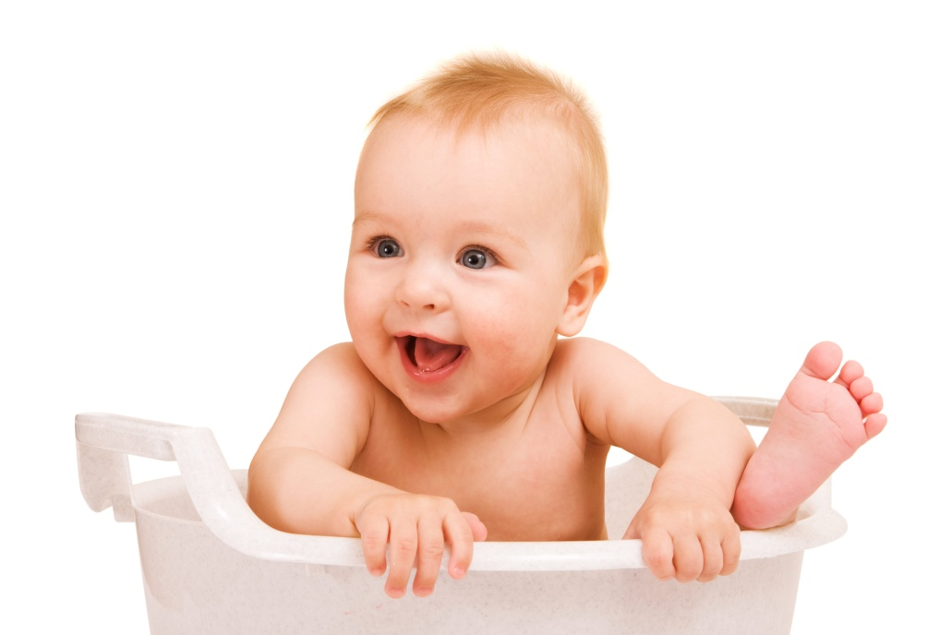
Жасқа байланысты бала жүрегінің соғу жиілігі
1 – ші күні – 140/мин
2-3 күн – 110/мин
1-4 жұма – 140/мин
2-3 ай – 127/мин
10 ай – 125/мин
1 жас – 120/мин
2 жас – 115/мин
4 жас – 105/мин
5 жас – 100/мин
7 жас – 85/мин
10 жас — 78/мин
Ересек – 72/мин

Slide 12
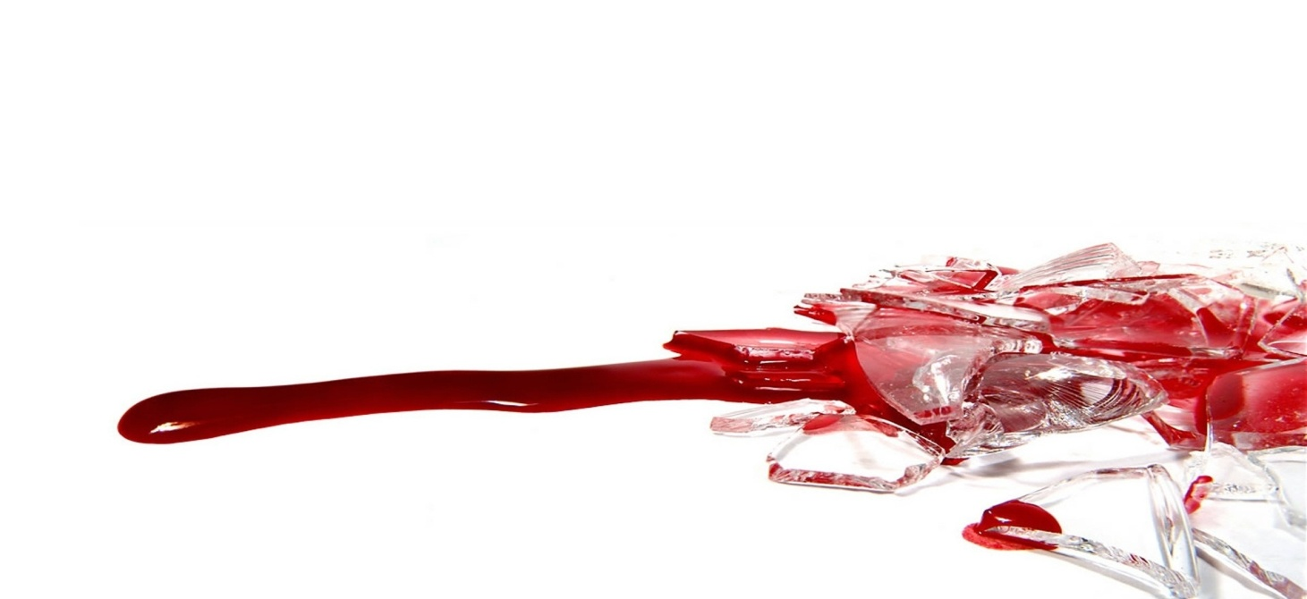
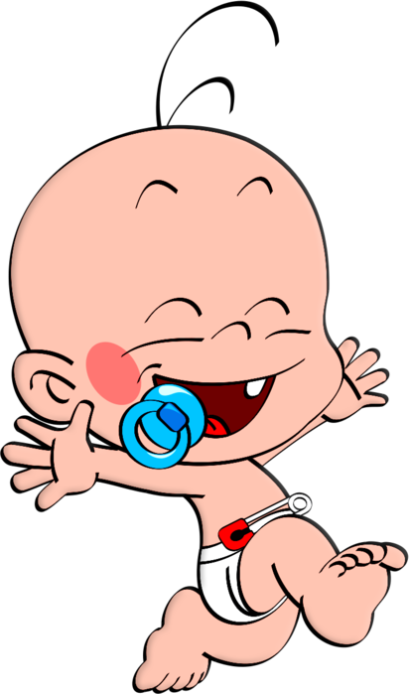
Балалардың қан айналу жүйесінің дамуы
Қан тамырлары:
Жаңа туған нәрестелердің қан тамырларының қабырғалары жұқа және эластикалық талшықтары нашар дамыған. Артерия тесігі кеңірек вена тесігімен ұқсас. Кейін вена артерияға қарағанда тезірек өседі және 16 жасқа қарай артериядан қарағанда тесігі 2 есеге үлкен болады.Туылғаннан кейін мүше ішілік тамырлардың ұзындығы,олардың диаметрлері, тамыр аралық анастомоздардың саны,тамырлар саны мүше көлеміне байланысты ұзарып,үлкейіп отырады.Бұл үрдіс алғашқы жылдары және 8-12 жас аралығында қарқынды жүреді.12 жаста қан тамырлар құрылымы ересектердікімен бірдей болады.

Slide 13
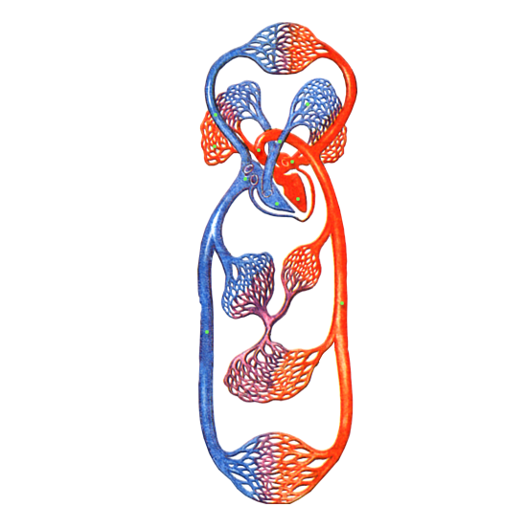
Артерия
Артериалды арнаның қабырғалары веноздыға қарағанда туылу кезінде 3 қабықшасы болады (сыртқы,ортаңғы,ішкі).Перифериялық қарсыласу, АҚ және қан ағысының жылдамдығы сау балаларда алғашқы жылдары ересек адамдарға қарағанда аз болады. Есейе келе артериялардың ұзындығы және қабырғаларының қалыңдығы, диаметрі,шеңбері ұлғаяды.Осылайша, жоғары көтерілуші аорта көлемі жаңа туған нәрестелерде 23 мм- тан 12 жастағы балаларда 107 мм-қа көбейеді. Бұл жүрек мөлшерінің үлкеюімен және жүректің шығарылу (выброс) көлемінің үлкеюімен байланысты. Оның қабырғасының қалыңдығы 13 жасқа дейін қалыңдайды.

Slide 14
Магистральды артериялардан және оның тармақтарынан жеке бұтақтарының таралу деңгейі өзгереді. Жаңа туған нәрестелерде және балаларда магистральды артериялардың кету орны проксимальдау орналасады,ал осы тамырлар орналасқан бұрыш ересектерден үлкенірек.
Тамырлармен түзілген доғаның қисықтық радиусы өзгереді.Осылайша, жаңа туған нәрестелер мен балаларда аорта доғасының қисықтық радиусы ересектерге қарағанда үлкен болады.
Балалар өсе келе олардың тамырларының топографиясы жартылай өзгеруі жүреді: балалар үлкейген сайын олардың аорта доғасы төмен орналасады; жаңа туған нәрестелерде – ТІ-де, 17-20 жаста – ТІІ-де, 25-30 жас – ТІІІ, 40-45 жас TIV, егде жастағы адамдарда TIV-TV.

Slide 15
Веналар
Өсе келе веналардың диаметрі үлкейеді және ұзындығы ұзарады. Бала туылғаннан соң дене мен аяқ-қолдың топографиясы өзгереді. Жаңа туған нәрестелерде қалық теріасты венозды өрімдері жақсы дамыған.
Балаларда капиллярлар кең, пішіні дұрыс емес (қысқа,бүгілген), олардың өткізгіштігі ересектерге қарағанда жоғары, ал абсолютті саны аз.
Магистральды тамырлардың өсу темпі жүрекпен салыстырғанда баяулау. Мысалға, 15 жаста жүрек көлемі 7 есеге өссе,аортаның шеңбері – 3 есеге өседі. Жылдармен өкпе артериясы мен аортаның тесігінің көлемінің айырмашылығы біраз кішірейеді. Дүниеге келгенде аорта ені - 16 мм, өкпе артериясы – 21 мм, 10-12 жаста олардың тесігі теңеседі, ересектерде аорта диаметрі үлкен болады.

Slide 16
Өкпе артериясы мен венасы алғашқы жылдары қарқынды дамиды. Өмірінің алғашқы апталарында және айларында балаларда өкпе тамырларының бұлшық етті қабығы нашар байқалады.Бұл өз кезегінде балалардың гипоксияға жауап реакциясының аз болуын түсіндіреді.
Өкпе тамырларының қарқынды даму үрдісі сонымен қатар жыныстық жетілу кезінде де жүреді.
Балалардағы веналық тамырлар. Балалардағы тәждік жүйенің ерекшелігі – оң және сол өкпелік артериялар арасындағы анастомоздардың көп болуы. Жаңа туған нәрестелерде 4 бұлшық етті талшыққа 1 капилляр келеді,ал 15 жаста 1 капиллярға – 2 талшық. Тәждік артериялар 2 жасқа дейін шашыранды түрде болады,сосын аралас түрде, ал 6-10 жаста магистральды тип түзіледі. Веналық тамырлардың сыйымдылығының қарқынды түрде өсуі баланың алғашқы жылдарында және пубертатты кезеңде болады.
Бас миын қанмен қамтамасыз ететін артериялар 3-4 жасқа дейін қарқынды дамиды,дамуы жағынан басқа тамырларды басады.
Балаларда капилляр жақсы дамыған, салыстырмалы түрде кең әрі қысқа.

Slide 17
Жаңа туған нәрестелердегі қан айналу
Жаңа туған нәрестелерде жатыр ішіндегі қан айналым болады, кіші және үлкен қан айналымы қызмет ете бастайды. Сол жақ жүрекшеде қан қысымы жоғарылайды және сопақша терезе клапаны механикалық түрде жабылады. Артериальды түтіктің жабылуы жүйкелік,бұлшық етті факторлар әсерінен жабылады.
6-аптада артериалды түтік жабылады,2-3 айда венозды түтік, 6-7 айда сопақша терезе жабылады. Плацента арқылы қан ағымының өшуі салдарынан перифериялық қарсыластық екі еселенеді.Бұл өз кезегінде АҚ жоғарылауына, сонымен қатар сол жақ қарынша мен жүрекшедегі қысымның жоғарылуына әкеледі.Осы уақытта кіші қан айналым шеңберіндегі гидростатикалық қарсыластық өкпе тініндегі оттегінің жоғары қысымына байланысты төмендейді, 15-20 мм сын.бағ-нан 1-2 мм сын.бағ.
Кіші қан айналым шеңберіндегі тамырлардың қарсыластығының төмендеуі салдары болып олардан ағатын қан көлемінің жоғарылауы,сонымен қатар өкпе артериясындағы, оң жақ қарыншадағы және жүрекшедегі систолалық қысымның төмендеуі.

Slide 18
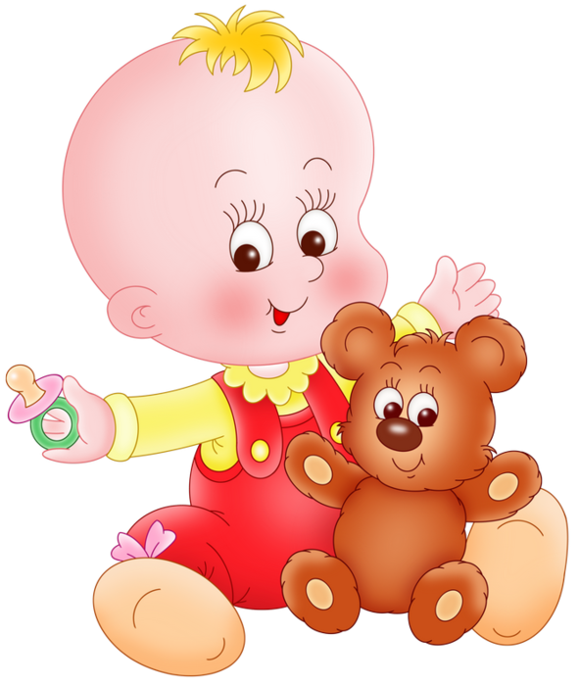
Жаңа туған нәрестелердің жүрегі үлкен қосымша күшке ие: қан тұтқырлығының төмендеуі (эритроциттер көлемінің төмендеуінен, плацентарлы қан айналымының өшуі, постнатальды кезде оң жақ қарыншадағы жүктеме біртіндеп төмендейді,ал сол жақта үлкейеді (жатыр ішінде екі қарыншада бірдей жұмыс атқарады,оң жақ біршама жоғары).

Slide 19
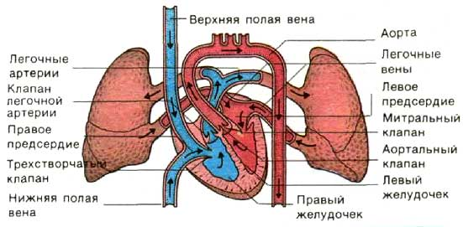
Нәрестенің жүрегі мен
қан айналымы

Slide 20
Қанның құрамы мен қасиеттері
Қан қан клеткаларынан және сұйық плазмадан тұрады. Қан клеткаларына эритроциттер, лейкоциттер және тромбоциттер жатады. Қанның бұл клеткалары бүкіл қанның 40-45%-ын, ал плазма 55-60%-ын құрайды.
Қан плазмасының құрамы:
Су | 90%-ға жуығы
Белок | 7-8 %
Май және липидтер | 0,3-0,6%
Глюкоза қанты | 120 мг%
Көмірсутегі | 0,9%
Минералды заттар | 4-10 мг%
Мочевина | 10-25 мг%
Плазманың белоктарының негізгілері | альбуминдер 4,5%, ά,β,γ-глобулиндер 2-3 %, фибриногендер 0,2-0,3 %

Slide 21
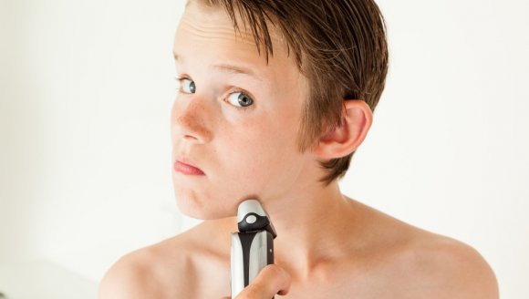
Жасөспірімдік кезеңде
Жыныстық жетілудің жылдамдылығы тегіне байланысты. Кейбір антропометриялық көрсеткіштер одан кейін де өзгереді, ол гормоналды жүйемен байланысты. Бұл стадиясындағы ең маңызды физиологиялық ерекшелігі организмнің резервтік мүмкіншілігінің жоғарлауы және вегетативтік жүйелердің
толық жетілуі. Бұның барлығы басқару орталық механизмдерінің жетілуі және вегетативтік қамтамасыздандырудың жеткілікті деңгейіне дамығаны. Жүрек жүмысы, тыныс алу мүшелері т.б. физиологиялық жүйелер өзінің жүмысын экономды сайға келтіреді. Жүректің көлемінің өсуі бойдың өсуін қуып жете алмайды, сондықтан да қан жүретін тамырлар әлдеқайда жіңішке болады, қан қысымы артады. Өсудегі морфологиялық тепе — теңдіктің болмауынан тамырдың соғуы да, жүректің жұмысы да қалыпты болмайды, басы ауырады, қаны аздылықтан тез шаршайтын болады

Slide 22
Мектеп оқушыларының өміріндегі ересектену кезеңінде жасөспірімдердің мектептен оқу процесі аяқталады. Физиологиялық жетілуі баяулап, жыныстық оқдасы ерте жетіледі. Осының арқасында физиологиялық қызметі реттеледі және қан айналымы жақсарады т.с.с. Жасөспірімдердің даму кезеңінде қан тамырларының қан айналу жүйесі күшейіп, сол кезде жүрек ауруы, бас айналуы, қан қысымының көтерілуі жойылады.
Рубин лазері
Газ лазері
Жартылай өткізгішті
Газодинамикалық
Гельді-неонды лазер
Кристалды
Бояғыш

Slide 23
Қанайналым шеңберлері
Үлкен қанайналым шеңбері – жүректің сол жақ қарыншасынан қолқа артериясы қантамырынан басталады. Оттекке қаныққан қан алдымен қолқаға, одан ірі және ұсақ артерия қантамырларына жеткізіледі. Мүшелерде артерия қантамырлары тарамдалып, қылтамырларға бөлінеді. Қылтамырлардың жұқа қабырғалары арқылы қан дене жасушаларына қоректік заттар мен оттекті таратады. Жасушалардан көмірқышқыл газын қажетсіз өнімдерді жинап, вена қанына айналады. Вена қаны вена қантамырлармен жүректің оң жақ жүрекшесіне құяды

Slide 24
ҮЛКЕН ҚАНАЙНАЛЫМ ШЕҢБЕРІ
жүректің сол жақ қарыншасынан басталып
дене жасушаларына қан таратады
жүректің оң жақ жүрекшесімен аяқталады.
Үлкен қанайналу шеңбері деп аталу себебі –
қан бүкіл денеге таралып, қайтадан жүрекке келеді.

Slide 25
Қанайналым шеңберлері
Кіші қанайналым шеңбері - жүректің оң жақ қарыншасынан өкпе артериясы қантамырынан басталады. Ондағы вена қаны өкпе артериясы қантамыры арқылы өкпеге келеді. Өкпеде артерия қантамырларынан түзілген қылтамырлар торында газ алмасады. Қан оттекке қанығып, көмірқышқыл газынан тазартылады да, вена қаны артерия қанына айналады. Одан төрт өкпе вена қантамырлары арқылы артерия қаны жүректің сол жақ журекшесіне құйылады. Қан сол жақ жүрекшеден сол жақ қарыншаға өтіп, қайтадан үлкен қанайналым шеңберінің қантамырларына бағытталады. Адамда жүректен шыққан кан қан айналысының үлкен-кіші шеңберлерімен ағып отырып, 20-30 секунд ішінде қайтып жүрекке оралады.

Slide 26
КІШІ ҚАНАЙНАЛЫМ ШЕҢБЕРІ
жүректің оң жақ қарыншасынан басталып
өкпеге қан тартады
жүректің сол жақ жүрекшесімен аяқталады.
Кіші қанайналым шеңбері деп аталу себебі - қан тек
өкпеге барып, оны оттегімен байытылады да қайтадан
жүрекке келеді.
Бұл қанайналым шеңберін кейде өкпелік шеңбер деп те
атайды.

Slide 27
қорытынды
Сонымен, қан айналым жүйесі-денедегі қан немесе гемолимфаның үздіксіз қозғалысын қамтамасыз ететін тамырлар мен қуыстардың жүйесі. Қан өзіне тән физиологиялық қызметтерді бір ғана жағдайда -тоқтаусыз айналымда болғанда атқарады. Ал оның қан тамырларымен толассыз ағуы қан айналым жүйесі мүшелерінің қызметіне байланысты. Сондықтан барлық мүшелер мен жалпы организмнің әрекеті қан айналым жүйесі мүшелерінің қызметіне тікелей байланысты. Қан айналым жүйесін организмде сорап (насос) қызметін атқаратын жүрек пен қан тамырлары — артериялар (қызыл тамырлар), веналар (көк тамырлар) және капиллярлар (қыл тамырлар) құрайды. Қанды жүректен ұлпалар мен мүшелерге тарататын тамырларды артериялар, ал олардан жүрекке алып келетін тамырларды — веналар деп атайды. Ұлпалар мен мүшелерде жіңішке артериолалар мен венулалар бір-бірімен капиллярлар арқылы жалғасады.Барлық омырқалыларда қан айналым жүйесі тұйық жүйе. Ол үлкен (жүйелік) және кіші (тыныстық) қан айналым шеңберлерінен түрады. Қан айналым жүйесінің сол қарыншадан қолқамен басталып, оң жүрекшеде қос қуыс венамен аяқталған бөлігін үлкен (жуйелік) қан айналым шеңберідеп атайды. Жүректен басталған қолқа артерия тамырларына тармақталакеліп, ұсақ тамырларға — артериолалар мен тек микроскоппен ғана көрінетін капиллярлар түзеді. Капиллярға келген артерия қаны өзінің құрамындағы оттегіні Ұлпалар береді де, зат алмасу процесі нәтижесінде ұлпаларда түзілген көмір қышқылгазды сіңіріп, вена қанына айналады.

Slide 28
Пайдаланылған әдебиеттер:
Бират Көшенов “Медициналық биофизика” /Оқулық – А.: 2009
Антонов В.Ф., Черныш А.М. и др. «Биофизика. Учебник для ВУЗов.» Издательство: Владос – 2000
Цитология және гистология. Оқу құралы. Сапаров Қ.Ә. — Алматы: Қазақ университеті, 2009. — 128 бет. ISBN 978-601-247-057-4
Рақышев А. “Адам анатомиясы” 2- том, Алматы 2004
Интернет ресурстары:
kursik.kz/page/20
ru.wikipedia.org/wiki/Гемодинамика

Slide 29
НАЗАРЛАРЫҢЫЗҒА РАХМЕТ !!!

